Slide 1
Головні аспекти передпроектного обстеження території, що агроландшафтно упорядковується

Slide 2
План лекції:
1. Вихідна інформація, яка необхідна для проведення
передпроектного обстеження
2. Грунтово-ерозійне обстеження території
3. Класифікація і особливості картографування еродованих грунтів

Slide 3
Інформаційні джерела
Друковані джерела:
1. Булигін С.Ю. Формування екологічно сталих агроландшафтів: Підручник. -Київ: Урожай, 2005.-300 с.
2. Булигін С.Ю., Бураков В.І., Котова М.М., Б.І.Новак, А.Б.Ачасов, А.В.Барвінський. Проектування ґрунтозахисних та меліоративних заходів в агроландшафтах: Навчальний посібник. -Київ:НАУ, 2004.-114 с.
Інтернет-джерела:
Закономірності поширення еродованих грунтів на території України [Електронний ресурс]. - Режим доступу до ресурсу: https://studfiles.net/preview/5342226/page:37

Slide 4
1. Вихідна інформація, яка необхідна для проведення передпроектного обстеження
Завданням передпроектного обстеження є чітке визначення основних показників для конкретної ділянки (площі) землекористування з метою визначення параметрів кожної виділеної гомогенної ділянки.
Основні показники для конкретної ділянки (площі) землекористування:
основні грунтові параметри для розрахунків водної і вітрової ерозії
ландшафтні особливості
характеристики місцевості
геоморфологічні особливості

Slide 5
Матеріали для передпроектного обстеження території: - грунтова карта території, у масштабі 1:10000, або 1:25000; - грунтовий нарис до грунтової карти; - карта рельєфу; - ландшафтна карта; - план землеустрою, території, що упорядковується; - землевпорядний звіт з характеристикою господарської діяльності.

Slide 6
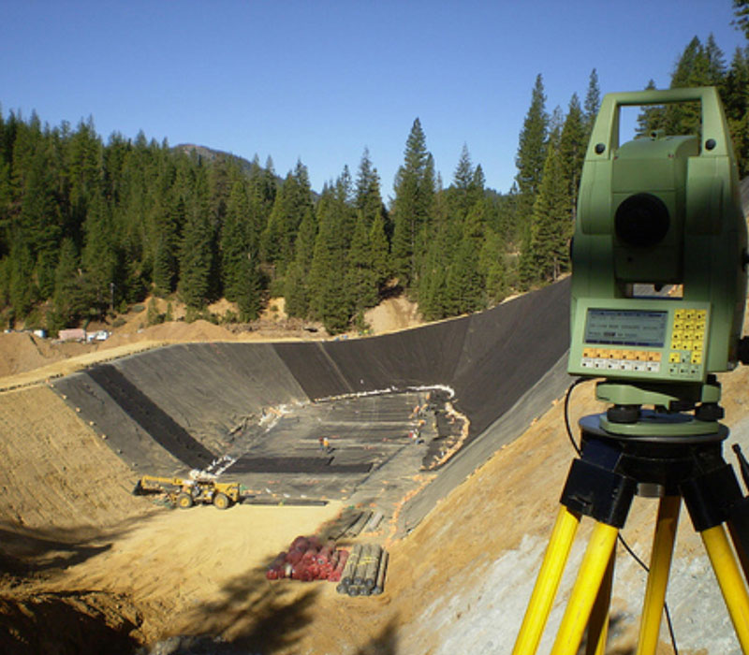
Перед виходом в поле необхідно сумістити всі означені карти на одному листі, що значно підвищить інформативність зібраних матеріалів. Передпроектне обстеження необхідно проводити в ту пору року, коли імовірність прояву ерозійних процесів найбільша: для районів інтенсивного розвитку процесів дефляції воно повинно проводитись, як правило, навесні до початку польових робіт, коли поверхневий шар орних грунтів найбільш розпушений Параметри стійкості грунтів до водної ерозії та дефляції на Поліссі, де дефляція може проявлятися на протязі усього теплого періоду, необхідно визначати в динаміці (весна, літо, осінь)

Slide 7
2. Грунтово-ерозійне обстеження території
До задач рекогносцировки входять:
визначення характеру місцевості, її основних показників
ландшафтних і геморфологічних особливостей
загального стану різних угідь та їх розташування
наявність або відсутність грунтоутворюючих порід на поверхні
виділення ландшафтних таксонів

Slide 8
Алгоритм створення схеми розміщення типів і видів ландшафтів: 1. Урахування основних геоморфологічних особливостей місцевості - виділення схилів балок і ярів, заплав малих річок, тощо. 2. Нанесення матеріалів на сумісну карту олівцем у вигляді масштабних і безмасштабних записів.

Slide 9
На всіх цілинних і залежних ділянках елементів гідромережі проводиться: 1. Опис рослинності з урахуванням розподілу її видового складу за ботанічними таксонами, умовами зростання 2. Визначення умов життєдіяльності за типологічною сіткою Погребняка-Воробйова або Бельгарда - для степових умов

Slide 10
Види і методи аналізів у зразках грунту, що відбираються: 1. Визначення величини грудкуватості поверхневого шару Сухий зразок розминається руками для подрібнення грудочок і засипається на сито з діаметром отворів 1 мм. Весь дрібнозем, що опинився у піддоні і залишився на ситі зважується на технічних вагах і визначається грудкуватість.

Slide 11
Визначення зв`язності агрегатів
Сухий грунт подрібнюють
Подрібнений грунт масою 160-180 г пересипають у паперовий стаканчик
Додається дистильована вода до досягнення повної вологоєм-ності
Процедуру зволоження повторюють до досягнення найменшої вологоєм-ності
Грунт переноситься на ротаційне сито Чепла
Відношення маси незруйнованих агрегатів до загальної маси зразка є зв`язністю (S).

Slide 12
Коефіцієнт руйнування агрегатів (K_{s}) Середньозважений діаметр за методикою (Вадюніна, Корчагіна, 1973) :

Slide 13
Коефіцієнт агрегованості K_{a} за Бейвером і Роадесом :

Slide 14
Метод визначення вмісту ЕГЧ і мікроагрегатів (шляхом прямого підрахунку при 98-кратному збільшенні у відбитому світлі) Грунтовий зразок спочатку розсівається на ситах з отворами 0,20; 0,16; 0,065 і 0,05 мм Розсів виконується на спеціальному приладі або руками на протязі 30 сек Кількість мікроскопних полів - не менше за 20

Slide 15
Крім того, виконуються аналізи основних фізико-хімічних і хімічних властивостей грунтів за загальноприйнятими методами:
загальний вміст гумусу за методикою Тюріна
фракційний склад гумусу за Бєльчиковою
склад обмінних катіонів
рН водний і сольовий
зольність торфу
грануло-метричний склад
мікроагрегатний склад
вміст карбонатів кальцію
склад водної витяжки

Slide 16
3. Класифікація і особливості картографування еродованих грунтів
Перша класифікація
Основною ознакою є частка втраченого генетичного профілю ґрунту під впливом ерозійних процесів
Друга класифікація
Заснована на зменшенні запасів гумусу у ґрунті

Slide 17
Перша класифікація
Додаткові ознаки:
Друга класифікація
Найбільший вклад у її формування зробив М.М.Заславський
забарвлення орного шару;
глибина залягання включень і новоутворень;
наявність на поверхні рівчаків від тимчасових потоків, природних і штучних реперів.
Засновники С.С.Соболєв і Г.П.Сурмач

Slide 18
За класифікацією С.С.Соболєва еродовані ґрунти розділяються на:
Слабоеродовані ґрунти- це ґрунти, у яких втрачено не більше ½ генетичного горизонту Н. При цьому розорюється нижня частина горизонту.
Середньоеродовані грунти- це ґрунти, у яких втрачено більше половини або повністю генетичний горизонт Н. Поверхня ґрунту набуває забарвлення цих горизонтів – для чорноземів це, як правило, буруватий колір.

Slide 19
Сильноеродовані грунти- це ґрунти, у яких втрачений горизонт НР і розорюється РН. Поверхня ґрунту набуває бурого кольору. Дуже сильно еродовані грунти- це ґрунти, які повністю втратили генетичний профіль і розорюється материнська порода. Колір орного шару – це колір Р.

Slide 20
Намиті ґрунти класифікують за потужністю наносів:
Слабонамиті – до 20 см.
Сильнонамиті – 40 см.
Сереньонамиті – 20 – 40 см.

Slide 21
Методи визначення ступеня еродованості грунтів Визначення ступеня еродованості за контрольним плакорним грунтом Автор - С.С.Соболєв.

Slide 22
Визначення ступеня еродованості з врахуванням факторів грунтоутворення як незалежних змінних, а властивостей - як залежних змінних Автор- В.В.Разумков

Slide 23
Методики, які також грунтуються на виборі контролю на плакорі:
Встановлення початкової потужності грунту за репером: праця Ф.Е.Фотона
Роботи Г.П.Сурмача, Г.І.Швебса

Slide 24
Контрольні питання для самоперевірки:
1. Що є основним завданням передпроектного обстеження території, що агроландшафтно упорядковується?
2. Які матеріали необхідно зібрати для проведення передпроектного обстеження території?
3. Назвіть основні відмінності рекогносцировки і грунтово-ерозійного обстеження території.
4. Які операції виконують за результатами передпроектного обстеження території?
5. Назвіть основні методичні підходи до класифікації грунтів за ступенем еродованості.

Slide 25
ДЯКУЮ ЗА УВАГУ!

